Slide 1




B
I
7
À
2
V v X x

Slide 2


Slide 3

Hà vẽ xe đạp.
v
x

Slide 4


Slide 5
v
x

Slide 6
v
x
v
e
x
e
vẽ
xe

Slide 7
võ
vở
vua
xỉa
xứ
xưa

Slide 8

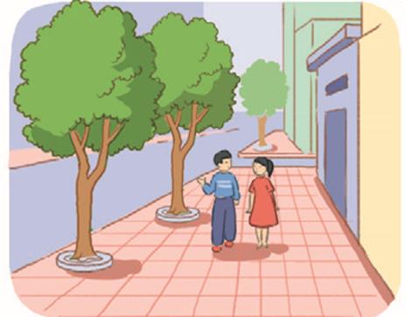
vở vẽ
vỉa hè
v
v
v

Slide 9


xe lu
thị xã
x
x

Slide 10
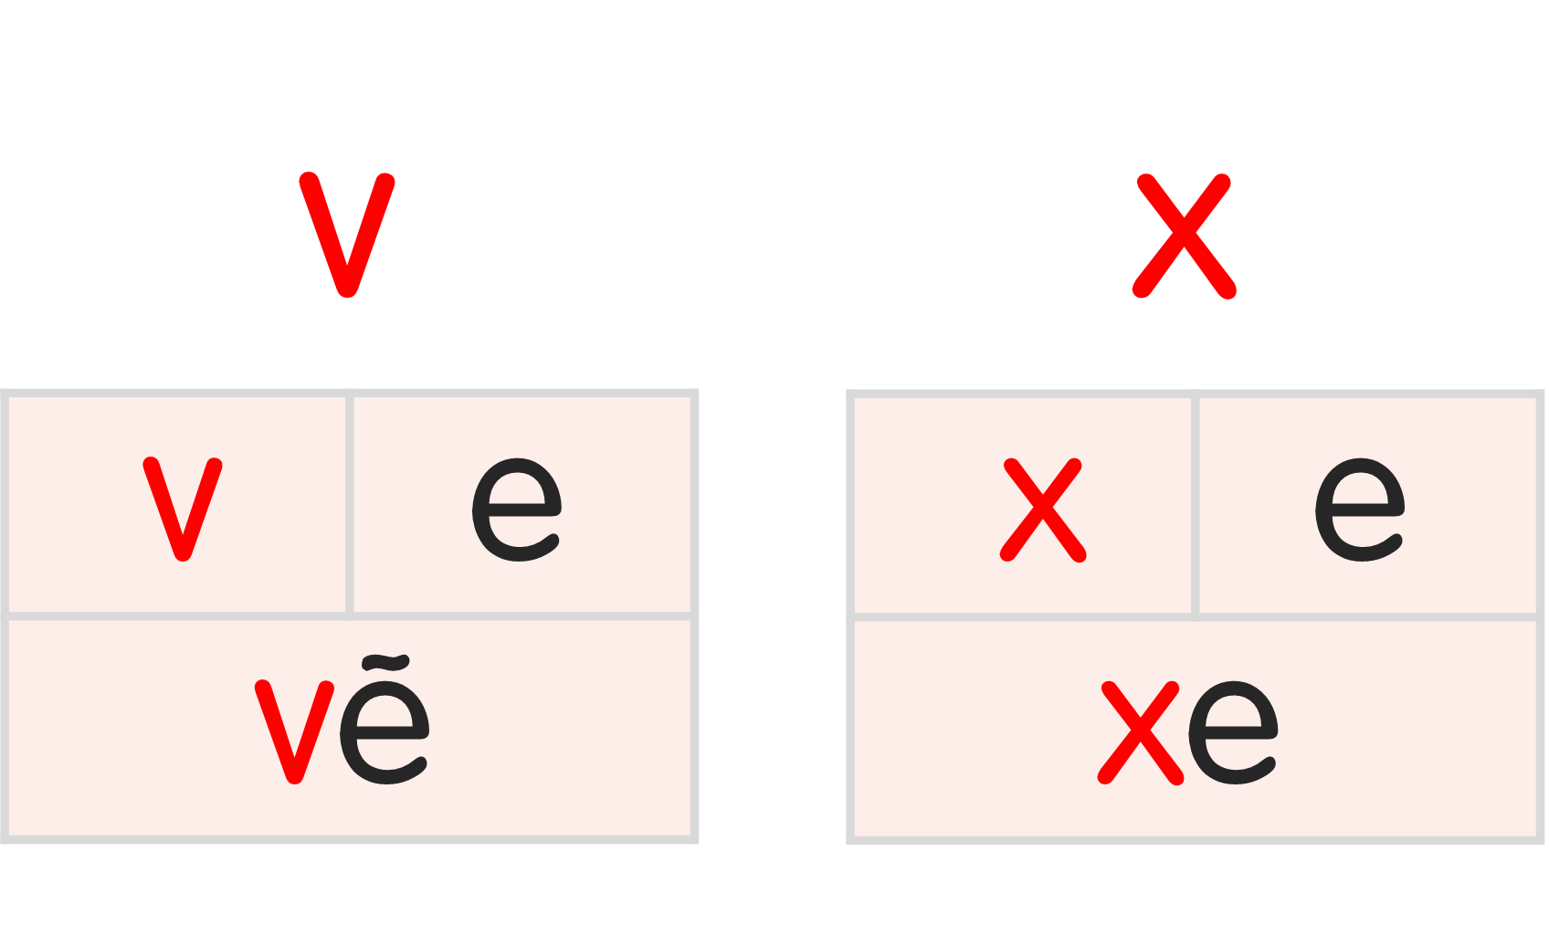
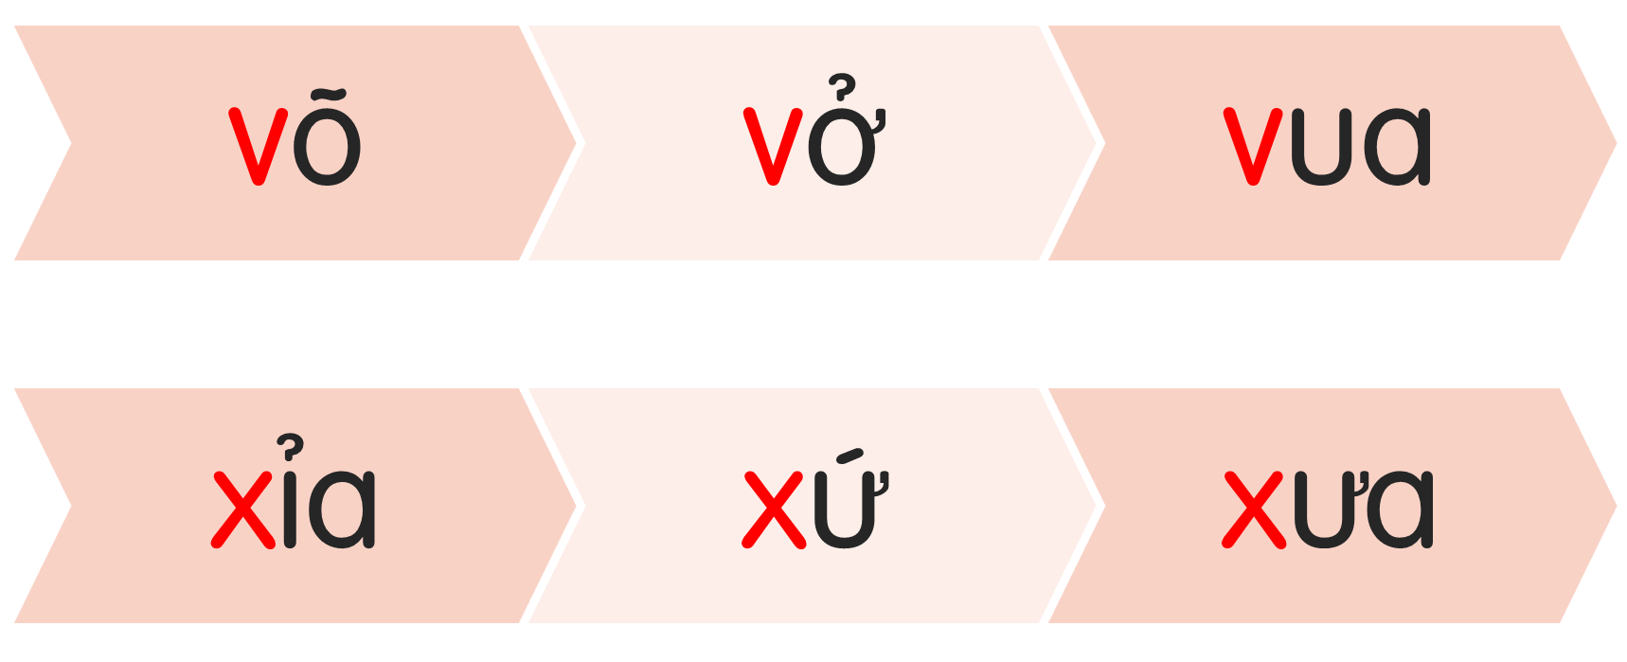

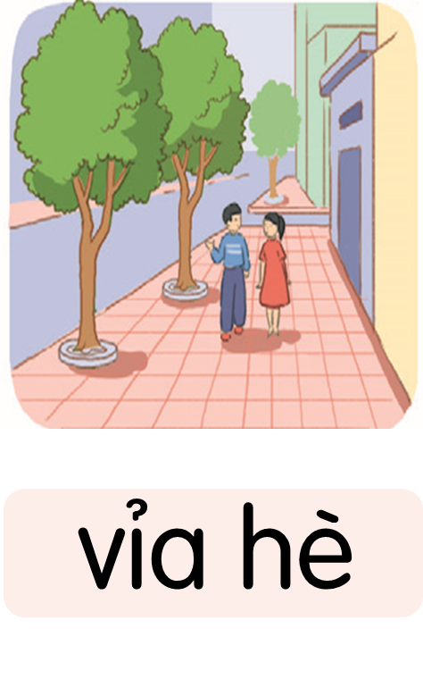



Slide 11


Slide 12


Slide 13

Nghỉ hè, bố mẹ cho Hà về quê. Quê Hà là xứ sở của dừa.
v
x

Slide 14


Slide 15
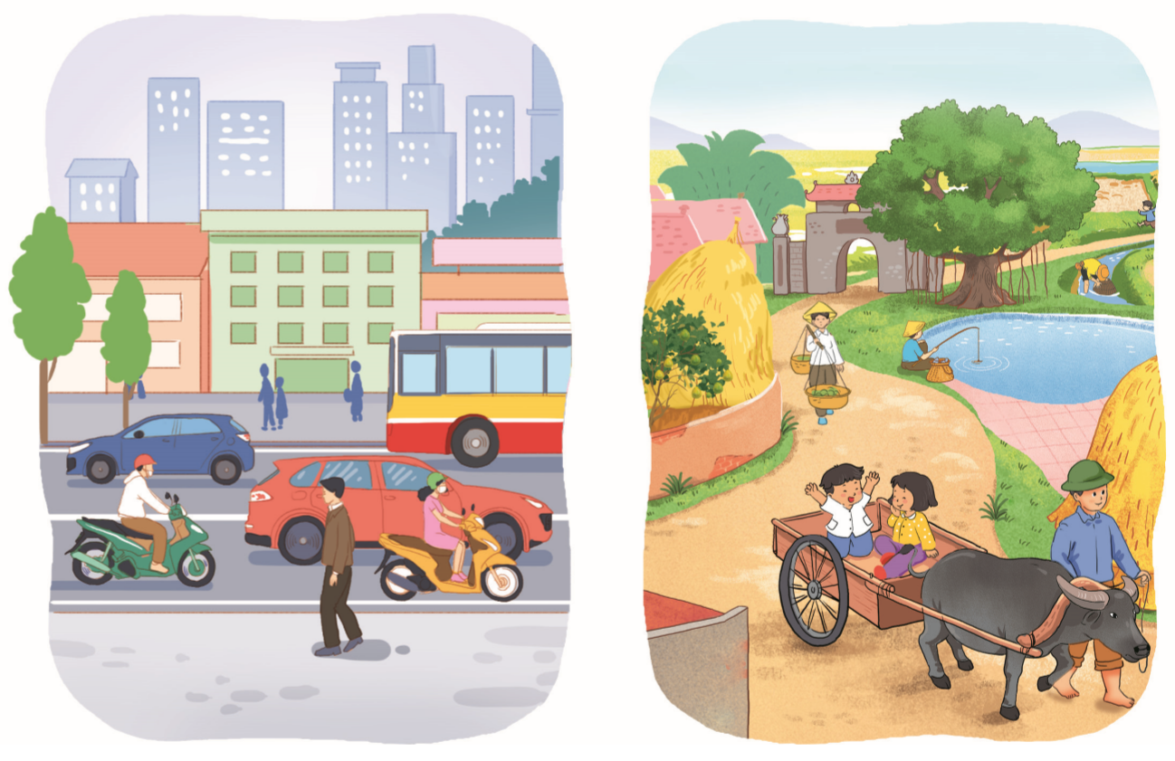
Thành phố và nông thôn.

Slide 16
CỦNG
CỐ
BÀI
HỌC

